Slide 1
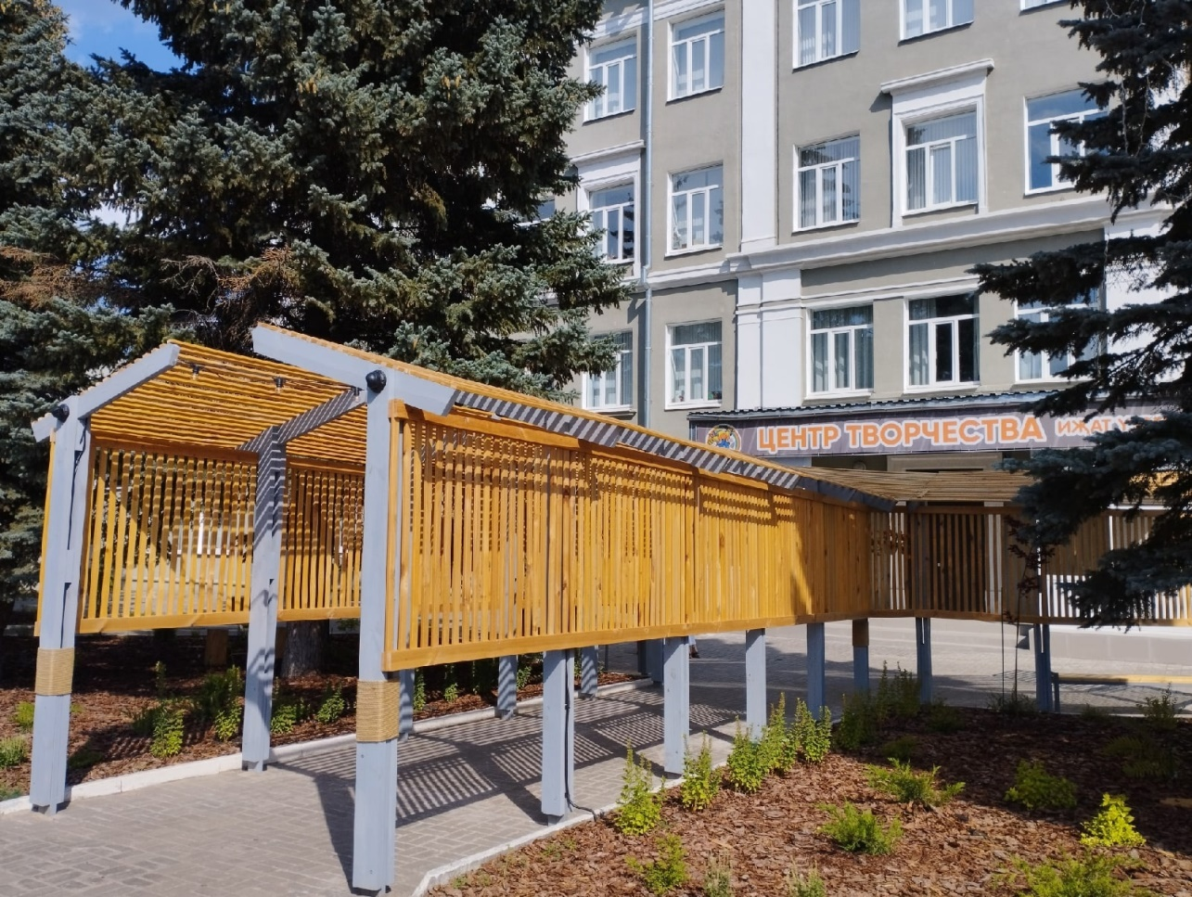

Центр юнармейской подготовки
Дом «ЮНАРМИИ»
Зеленодольского муниципального района
Республики
Татарстан

Slide 2
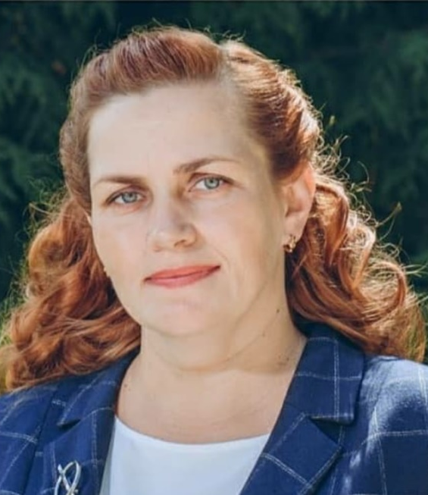
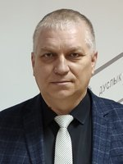
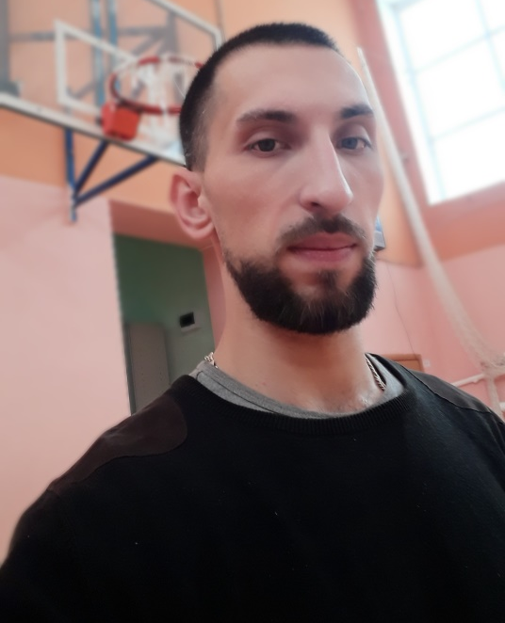
Руководство штаба
    Руководитель
    Дома «ЮНАРМИИ» Зеленодольского муниципального района Республики Татарстан
    Фесенко Ирина Владимировна
    Начальник Штаба
    ВВПОД ВВПОД «ЮНАРМИЯ» Зеленодольского муниципального района Республики Татарстан
    Куванов Сергей Александрович
    Заместитель
    руководителя
    Дома «ЮНАРМИИ» Зеленодольского муниципального района Республики Татарстан
    Семенов Ярослав Евгеньевич

Slide 3
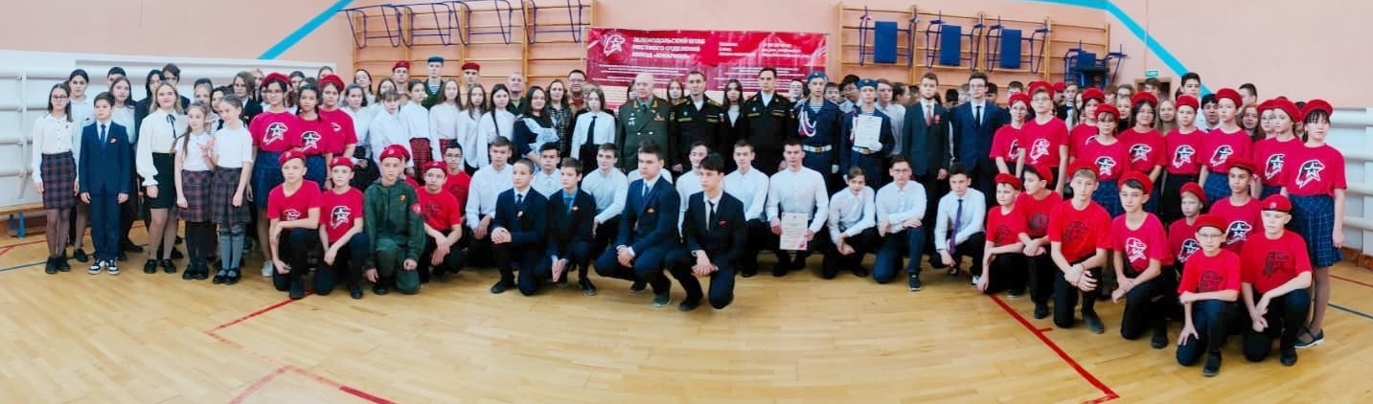

Открытие Дома ЮНАРМИИ
Зеленодольского муниципального района
Статус Центра Юнармейской
подготовки «Дом ЮНАРМИИ»
Центру творчества
присвоено 27 июня 2022 года

Slide 4
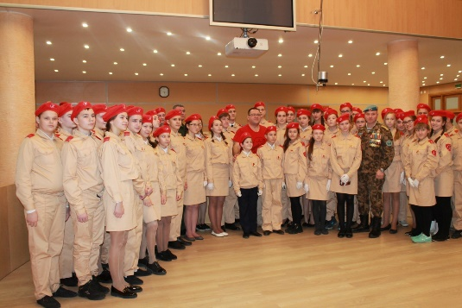
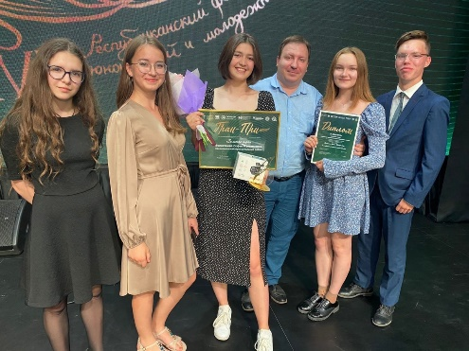
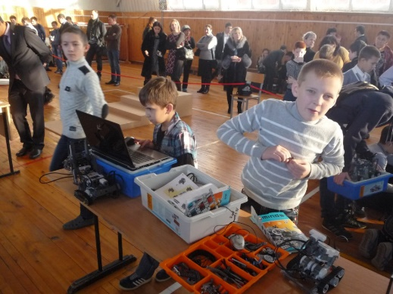
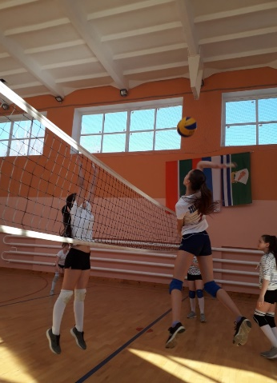
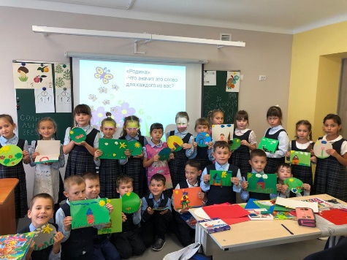
Направления деятельности клубных формирований, кружков, секций
Дома «ЮНАРМИИ»
- Курс лидерского мастерства
    - Курс истории и краеведения
    - Курс робототехники
    - Курс основ мехатроники
    - Курс игры на гитаре
- Курс по вокалу патриотической песни
- Курс декоративно-прикладного искусства
- Курс изобразительного искусства
    - Школа журналистики «Mediana»
    - Фитнес
    - Волейбол
    - Баскетбол

Slide 5
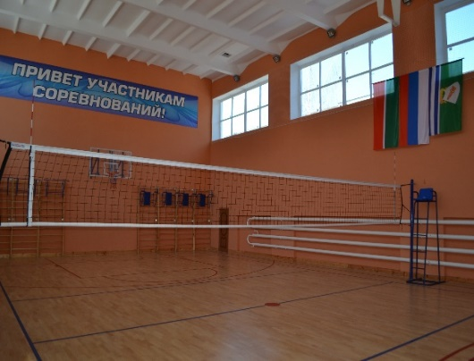
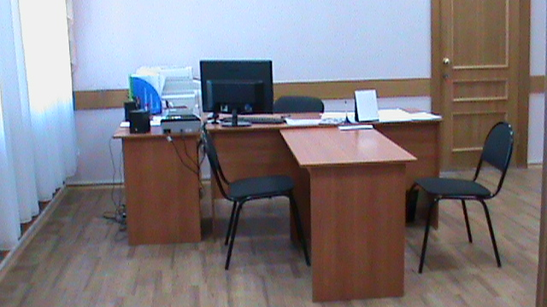
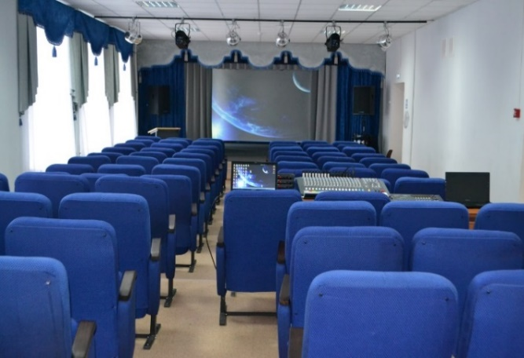
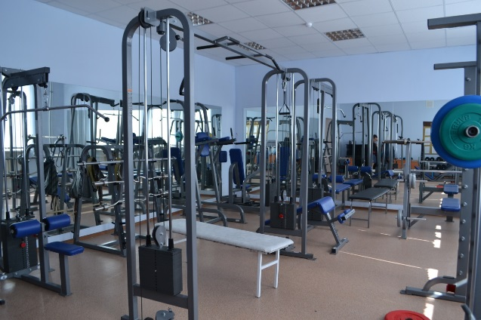
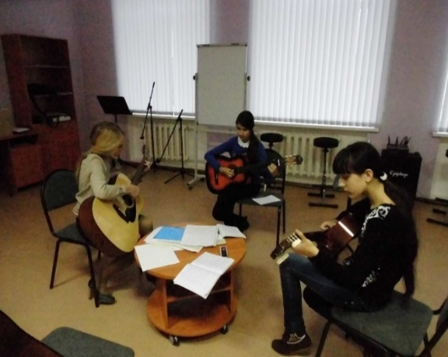
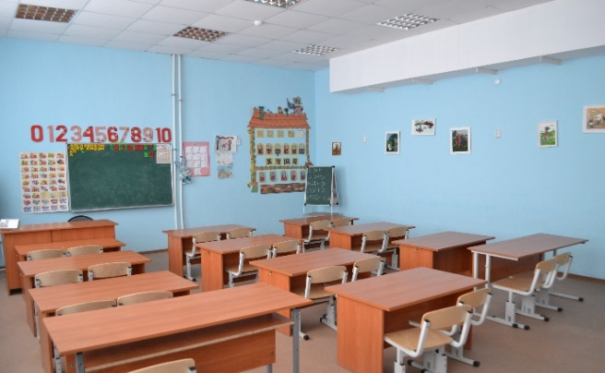
Материально
-техническая база
Дома «ЮНАРМИИ»
    - Учебные кабинеты - 13
    - Спортивный зал
    - Комната движения «ЮНАРМИЯ»
    - Музей Воинов-интернационалистов
    - Тренажерный зал

Slide 6
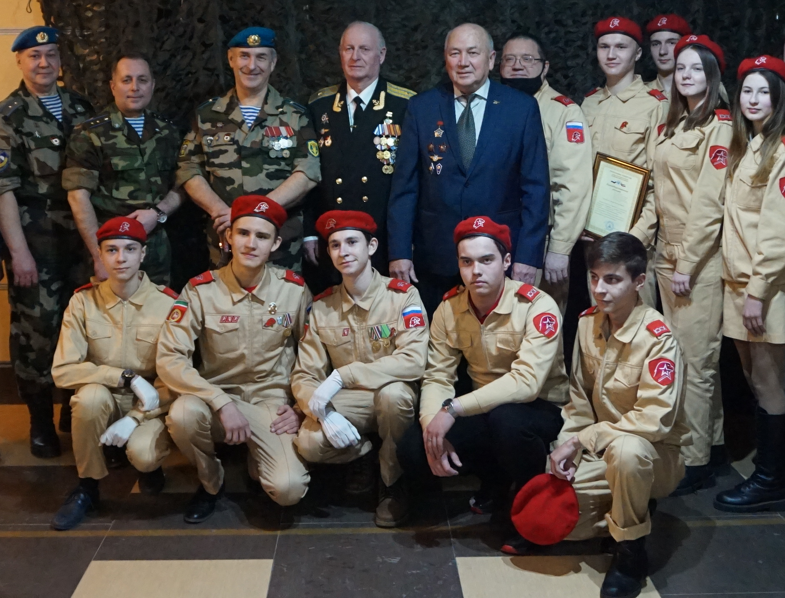
Сотрудничество с общественными организациями
    - Зеленодольское отделение
    Всероссийской общественной организации ветеранов
    «Боевое братство»
- Музей воинов-интернационалистов
«Время выбрало нас»
- Музей Зеленодольского гарнизона
пожарной охраны
    - МБУ "ЗЦ М(С) ФООП "ФОРПОСТ"

Slide 7
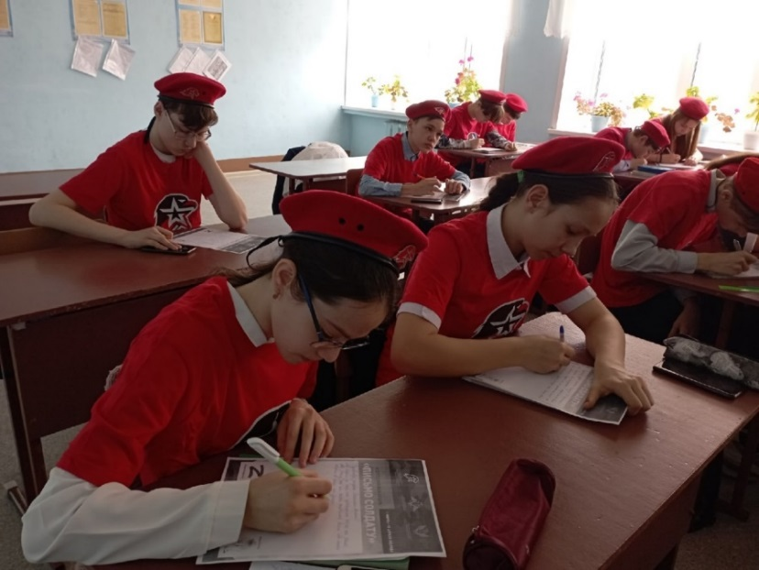
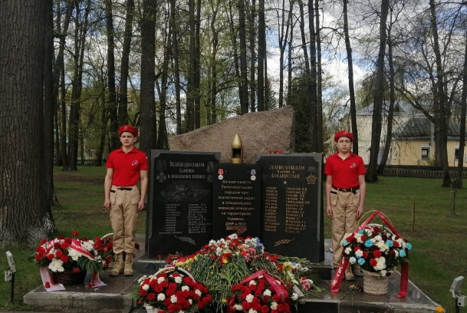
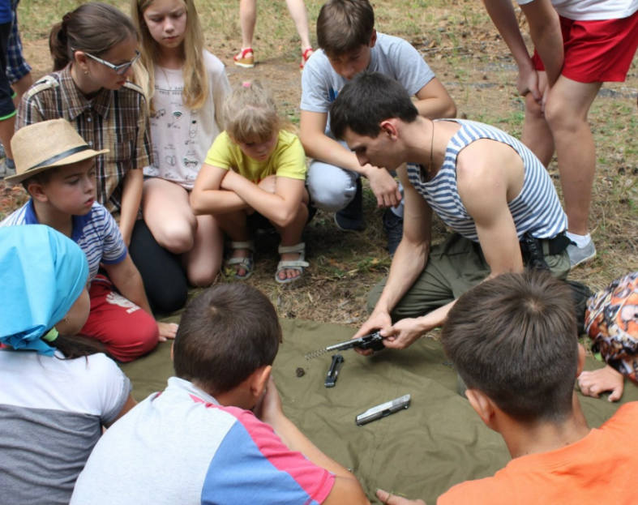
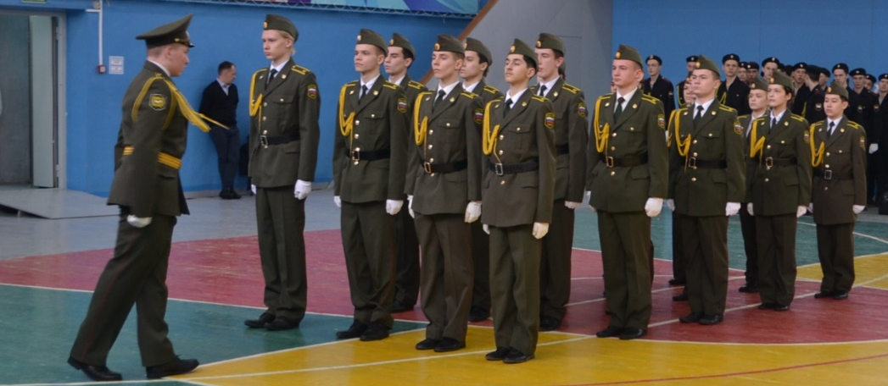
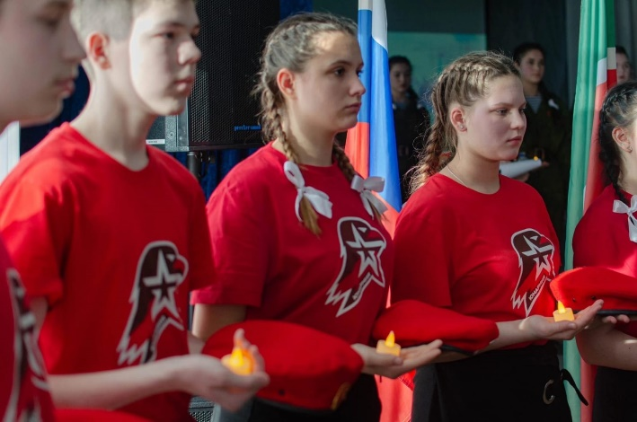
Проведение мероприятий

Slide 8
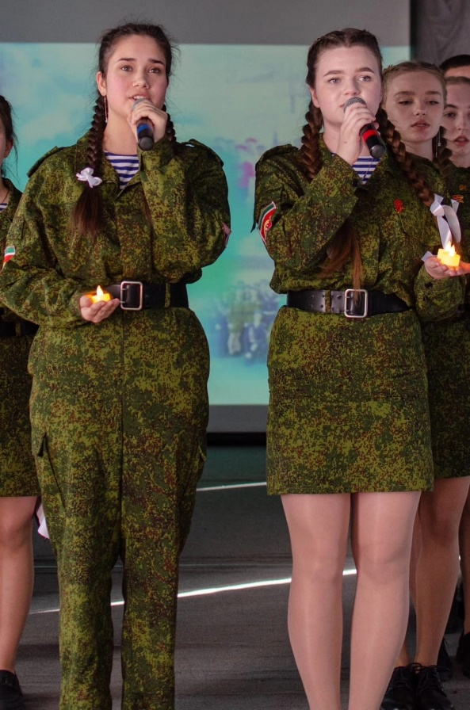
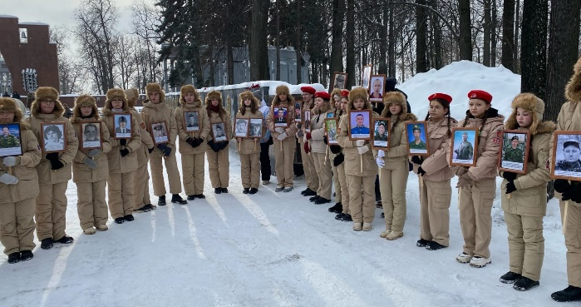
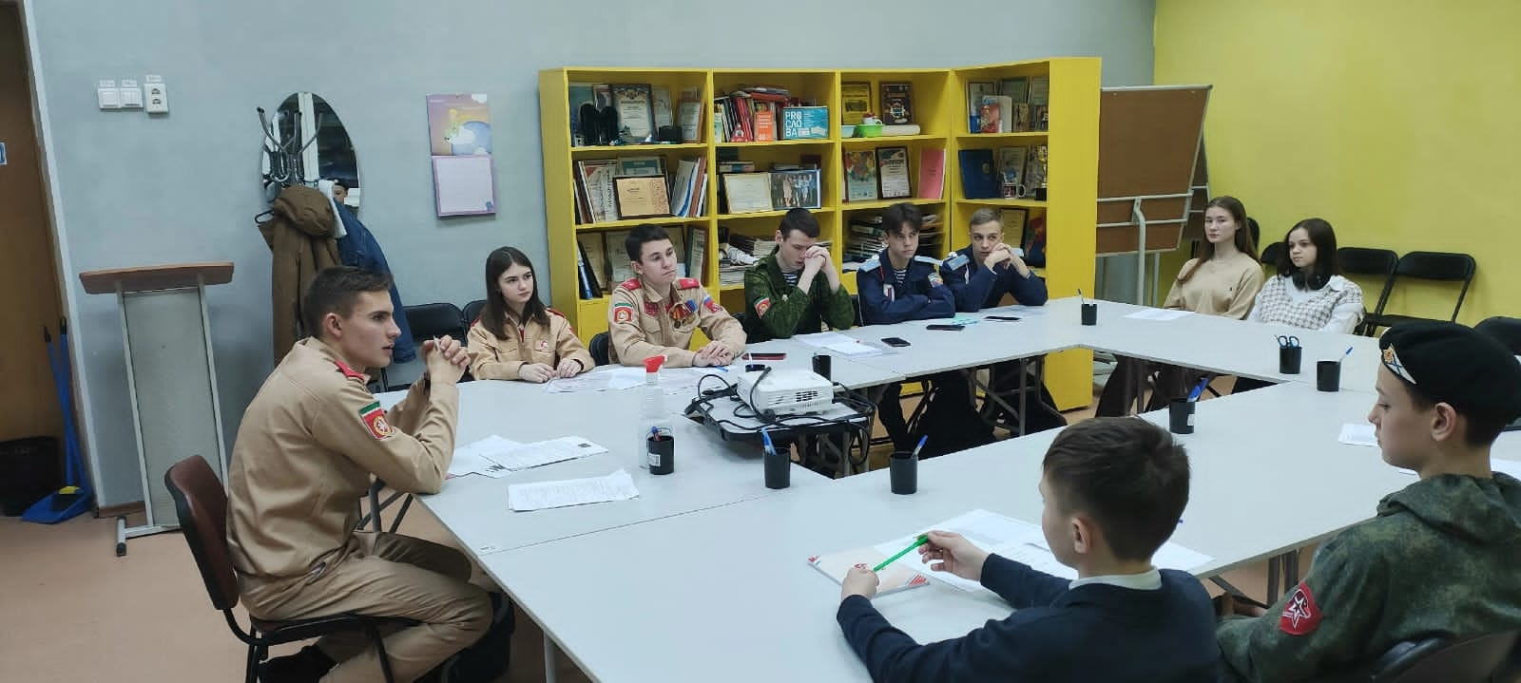
Проведение мероприятий

Slide 9
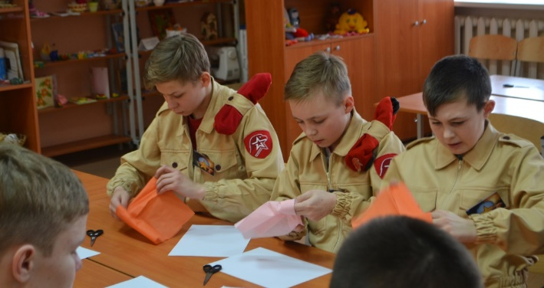
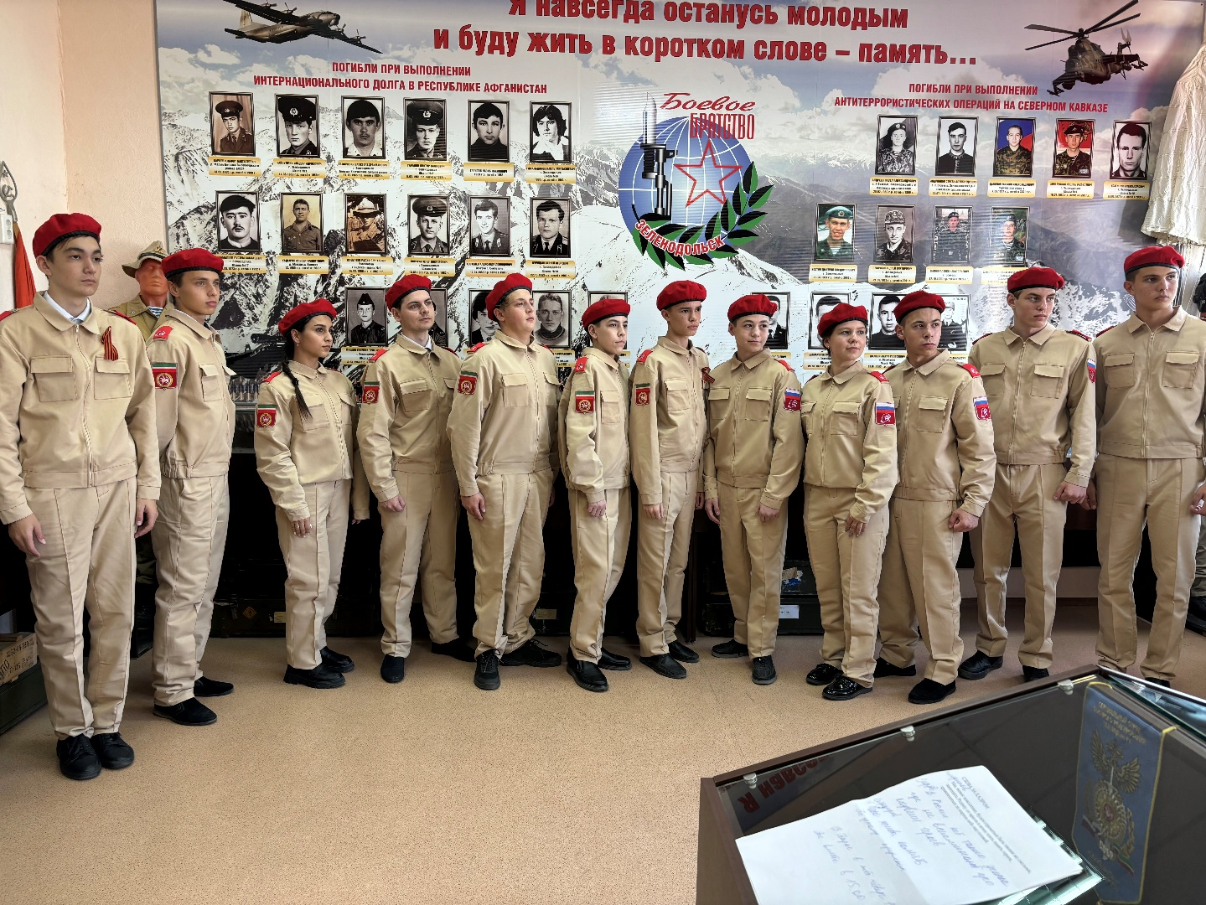
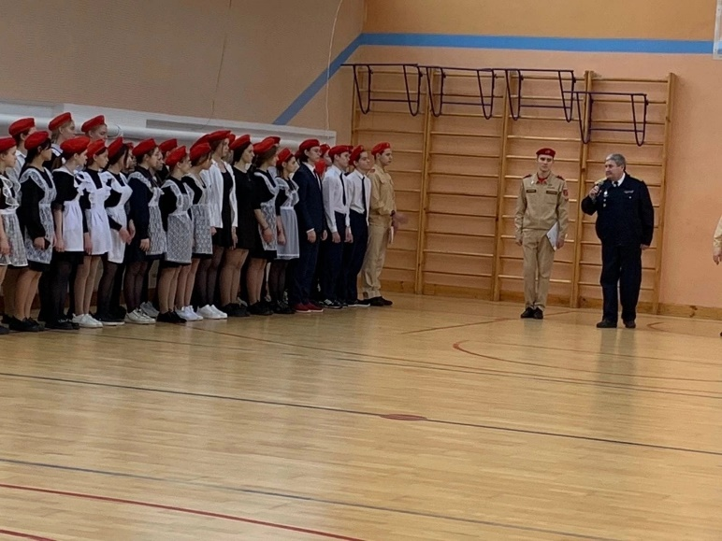
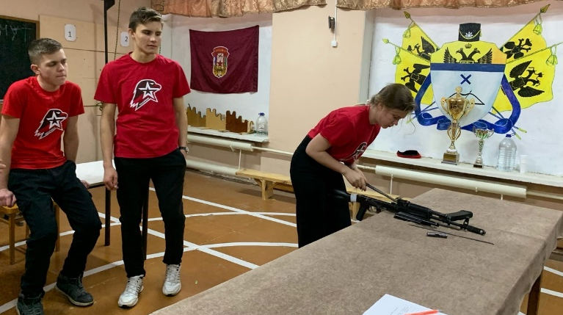
Проведение мероприятий

Slide 10
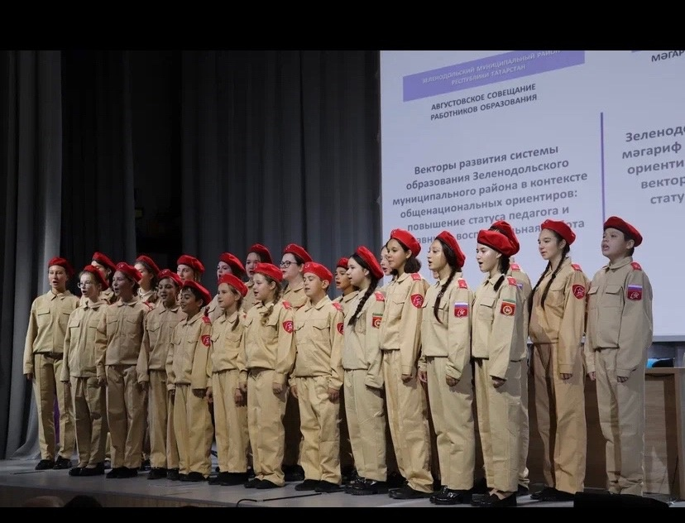
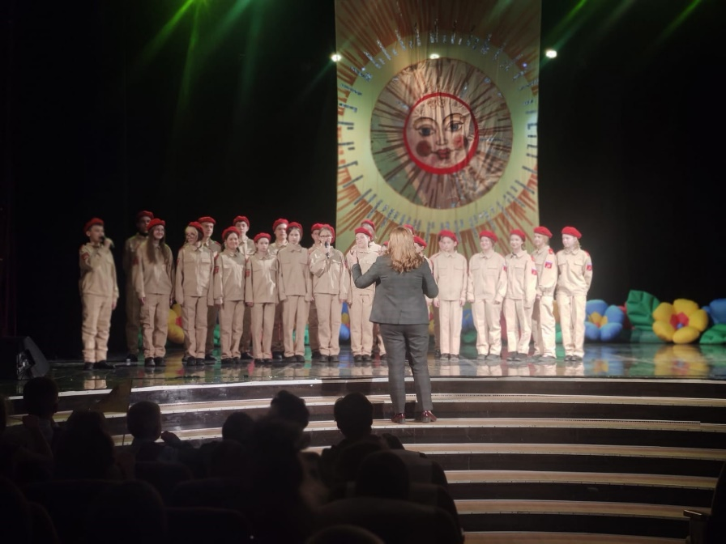
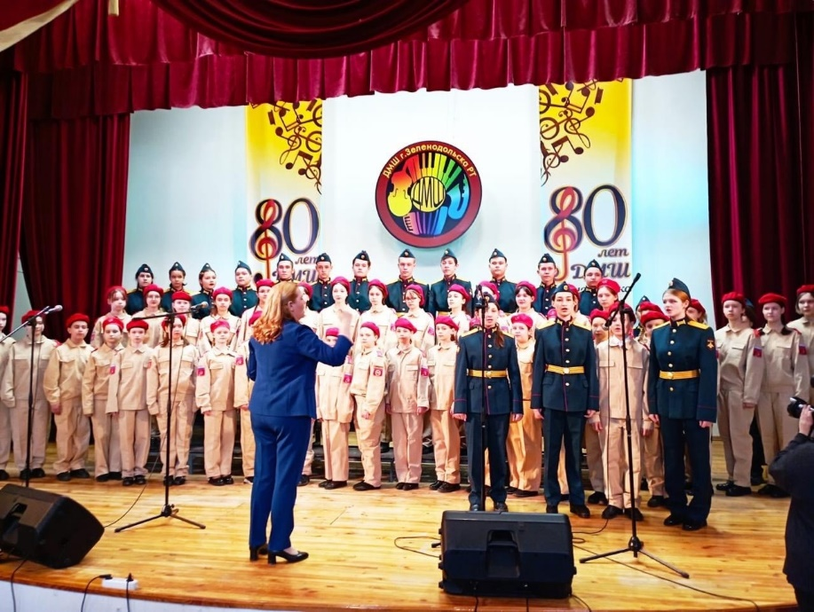
Проведение мероприятий

Slide 11
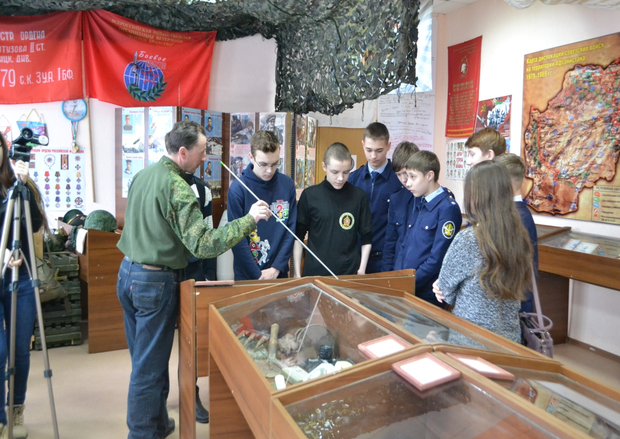
Экскурсионно-просветительская работа
    1700
    человек
    Посещаемость
    Музея воинов-интернационалистов
    при Доме «Юнармии»
    в 2023-2024 учебном году

Slide 12

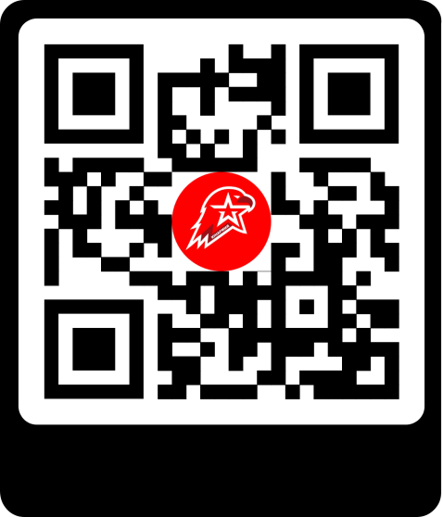

СПАСИБО ЗА ВНИМАНИЕ!

